Slide 1

AFPA SAINT JÉROME Formation: D.W.W.M
FORMATION DÉVELOPPEUR web/web mobile
Présenté par Maamar MEZIANE
Session de certification Marseille 05 janvier 2021

Slide 2
Sommaire
1. Présentation
2. Stage en entreprise
3. Les projets personnels
4. Jeu d’essai
5. Veille technologique

Slide 3
1. Présentation
Présentation personnelle

Slide 4
1. Présentation personnelle
2003
Licence en Finance
2007
Administrateur
À l’université
2017
Master en
Droit Privé
2018
Technicien Poids Lourds
2018
Reconversion professionnelle :DWWM

Slide 5
2. Stage en Entreprise
ASTRA PORTA
Présentation Astra Porta
Projet de Stage

Slide 6
2.1 Présentation Astra Porta
Astra Porta start-up Marseillaise
L’entreprise Astra Porta vous accompagne dans l’évaluation des nouveaux risques numériques
Une seule expertise, trois compétences.
1.Vie privée
Elle offre un conseil juridique et technique pour l’application RGPD et de la directive ePrivacy.
2. Cyber sécurité
Elaboration, mise en œuvre et vérification des politiques de sécurité informatique.
Abla c’est simplement une solution de mesure d'audience pour les sites internet

Slide 7
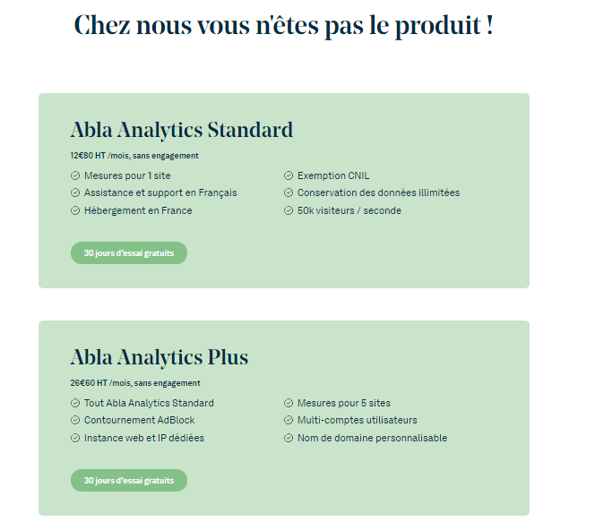
2.2 Projet de stage
A. Intégration d’API Stripe sur le site de « abla.io »
les tarifs d’Abla analytique

Slide 8
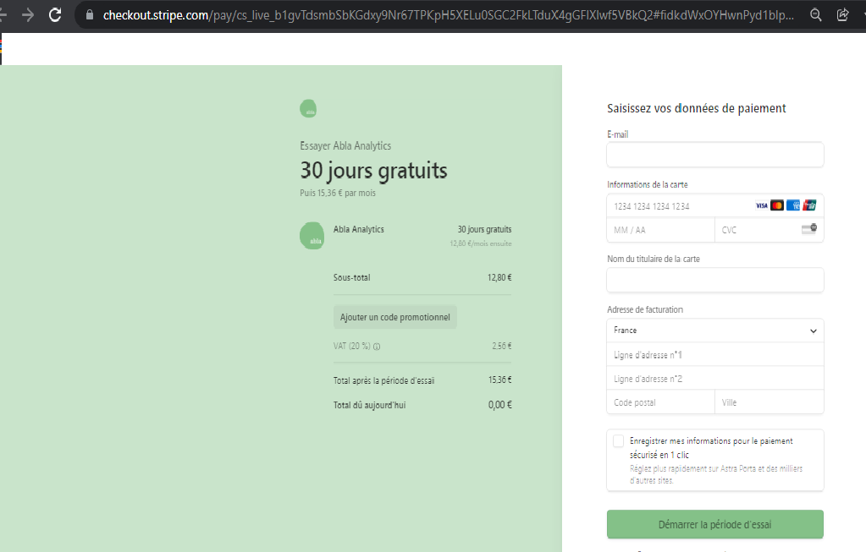
l’interface de paiement d’abonnement au niveau de Strip

Slide 9
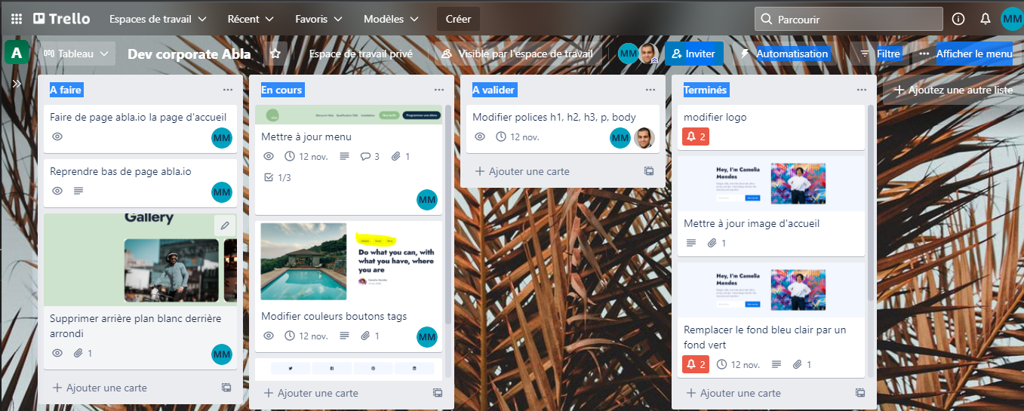
B. Création d’un blog pour l’application Abla « abla.io »
Trello mes taches

Slide 10
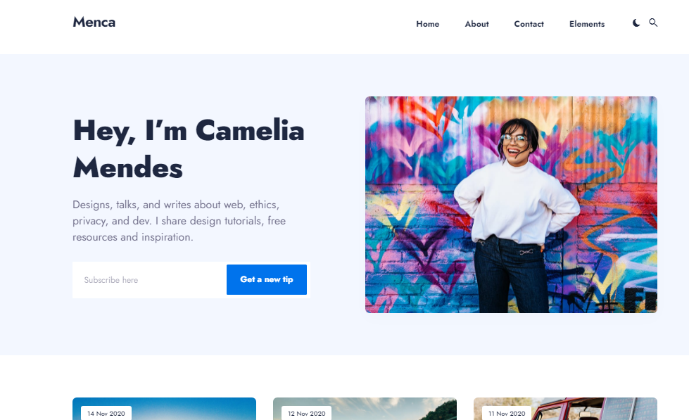
Thème avant modification

Slide 11
Installation Jekyll
Jekyll est un générateur de site statique. Vous pouvez modifier l'apparence du site, les URL, les données affichées sur la page, etc.
Jekyll est un Ruby Gem qui peut être installé sur la plupart des systèmes.
Conditions
Ruby version 2.5.0 ou supérieure, y compris tous les en-têtes de développement (vérifiez votre version Ruby à l'aide de ruby -v )
RubyGems (vérifier votre version Gems à l' aide gem -v)

Slide 12
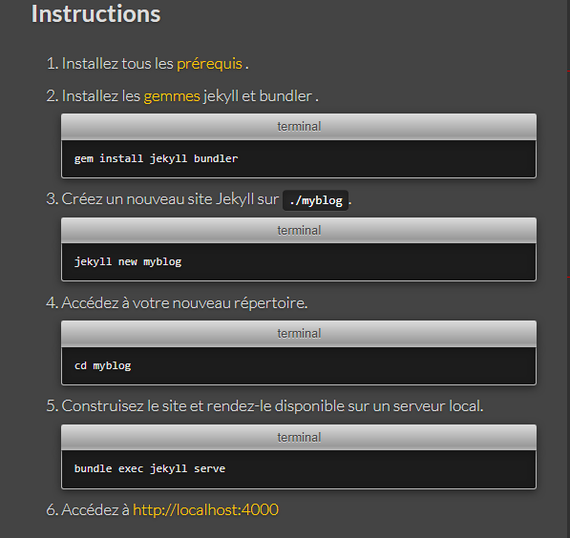

Slide 13
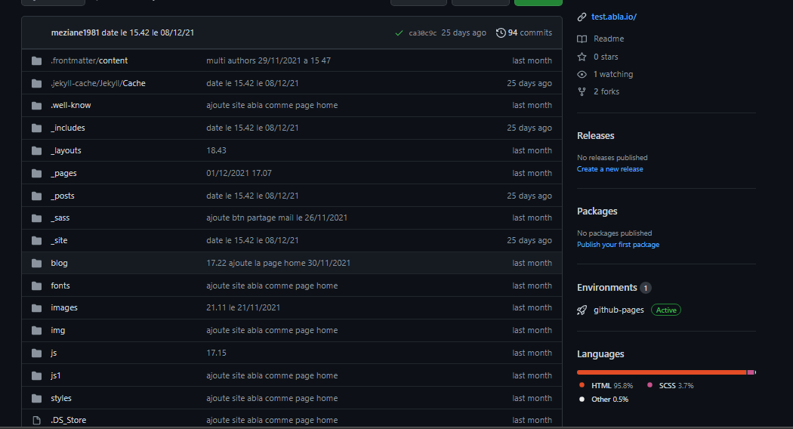
Dossier de Jekyll

Slide 14
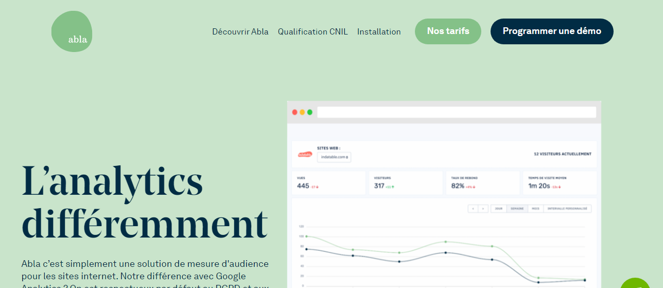
Site abla.io avant modification

Slide 15
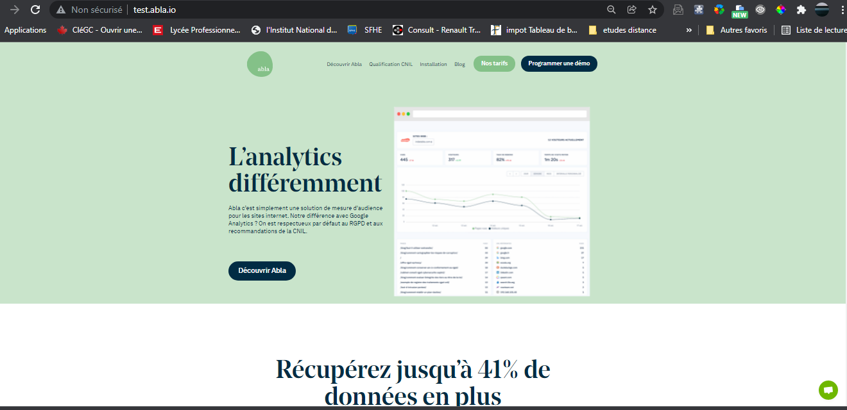
Thème après modification

Slide 16
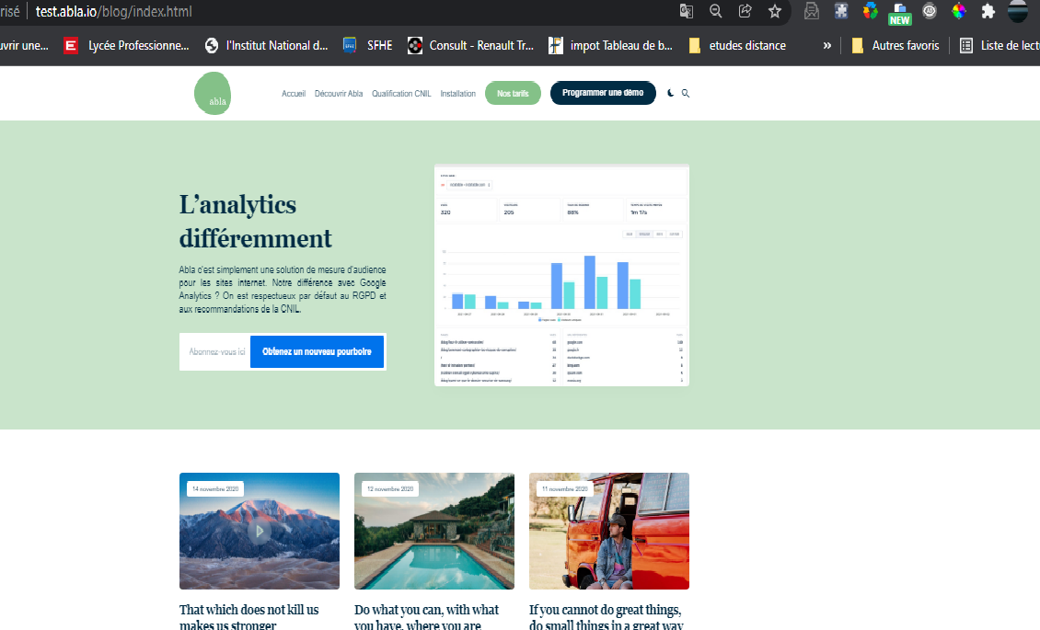
« Blog.abla »

Slide 17
3.Les projets personnels

Slide 18
3.1. Développer la partie front-end d’une application web ou web mobile en intégrant les recommandations de sécurité
Compétence N° 01 Maquetter une application
Compétence N° 02 : Réaliser une interface utilisateur web statique et adaptable
Compétence N° 03 : Réaliser une interface utilisateur avec une solution de gestion de contenu -CMS

Slide 19
Tableau : impact-mapping
Pourquoi ? Pourquoi le client souhaite obtenir un site web ? | Qui ? Qui seront les acteurs de ce site ? | Comment ? Comment le site augmentera la visibilité du client ? | Quoi ? Le site va faire Quoi pour augmenter la visibilité du client ?
Augmenter visibilité du l’Entreprise sur internet | -Divers utilisateurs & entreprises | - Mettre en valeur les compétences de -Pouvoir consulter le différent service donné par l’entreprise | -Afficher une page de renseignement & plusieurs onglets pour les services proposés et les projets réalisés -proposé les prix des services - consulter des renseignements, compétences & expérience pour un éventuel contact - contacte l’entreprise pour connaitre et le faire le devis

Slide 20
Le cahier des charges adéquat à ce projet est le suivant
1.Objectifs du site Rendre visible sur internet
2.Combien de pages et combien de services le site va contenir ? Le site dispose de trois pages
3.Périmètre du projet site en français , responsive , pas BDD
4.Maquettage trois pages réalisé avec Adobe xd
5.contraintes techniques L’hébergement du site et l’entretien sera effectué par le client.

Slide 21
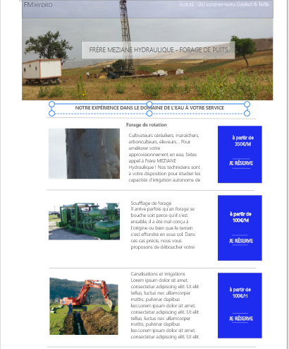
Compétence N° 01 Maquetter une application

Slide 22
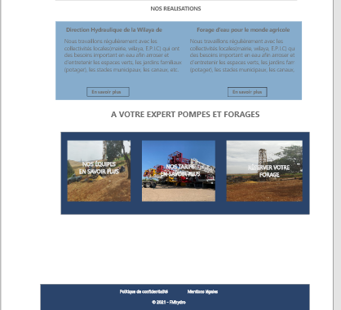

Slide 23
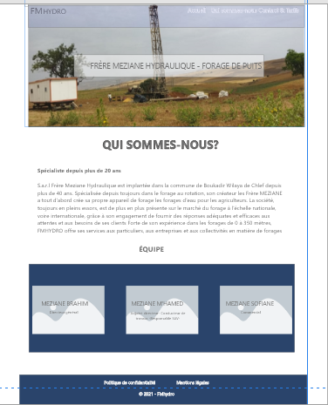

Slide 24
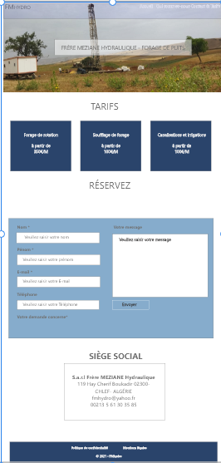

Slide 25
Arborescence de site
Page d’accueil
A propos
qui-sommes-nous
contact
Les services de l’entreprise et projet réalisé
information sur le dirigeant
Contact et Tarifs
Politique de confidentialité
Mention légales

Slide 26
Compétence N° 02 : Réaliser une interface utilisateur web statique et adaptable
Travail réalisé
Schéma sémantique et saisie
Utilisation de deux couleurs dominantes
Un menu principal
Aidez les robots d'indexation avec le sitemap
Fichier robots.txt
Les mentions légales

Slide 27
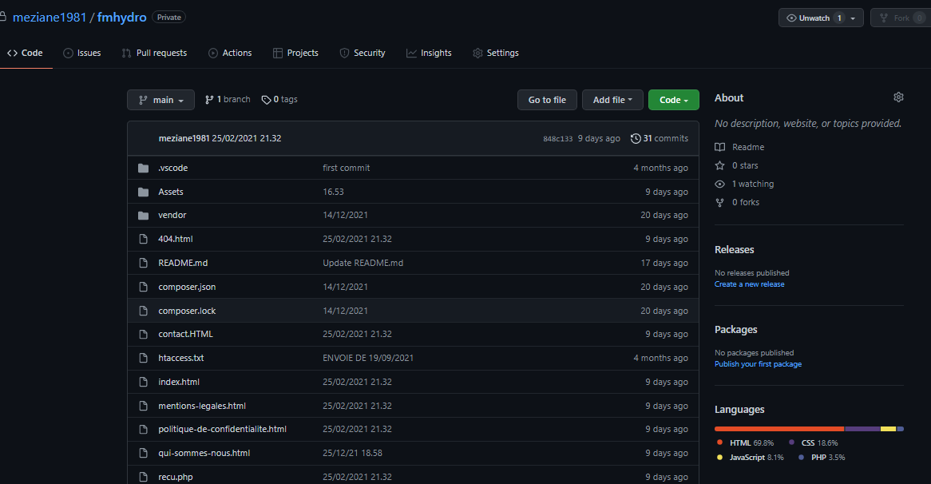
_Versionning du projet sur GitHub pour la sauvegarde

Slide 28
Solutions Techniques
Langages utilisés
HTML
CSS
jQuery Validation Plugin :formulaire de contact

Slide 29
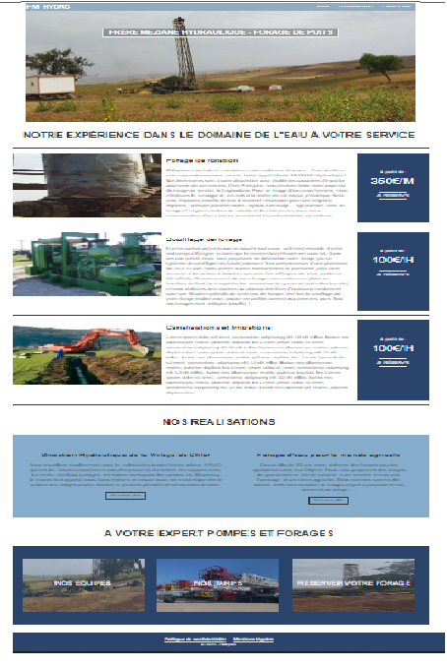
Page d’Accueil de site fmhydro

Slide 30
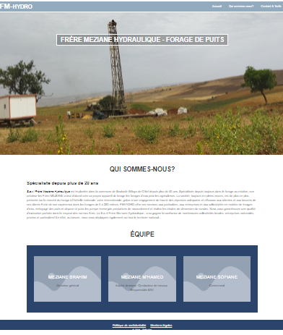
Page Qui somme nous ? de site fmhydro

Slide 31
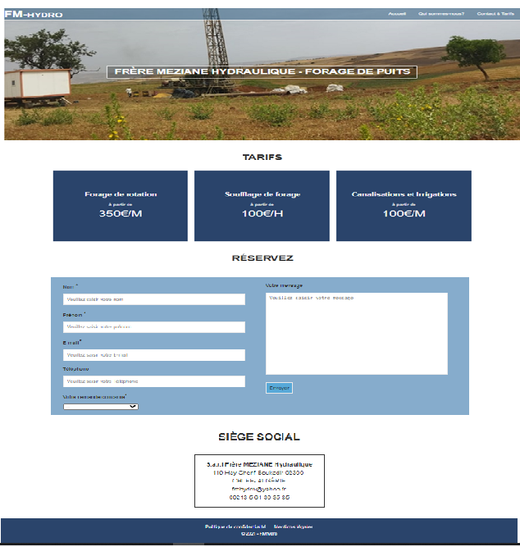
Page de Contact & Tarifs site fmhydro

Slide 32
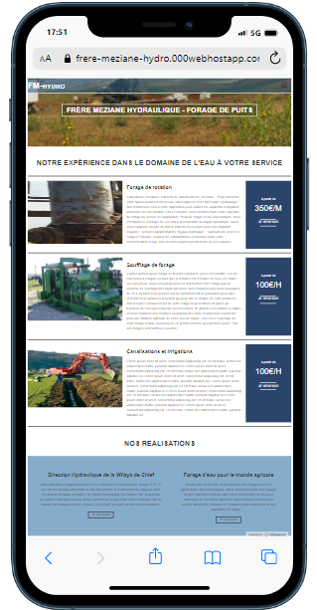
interface responsive

Slide 33
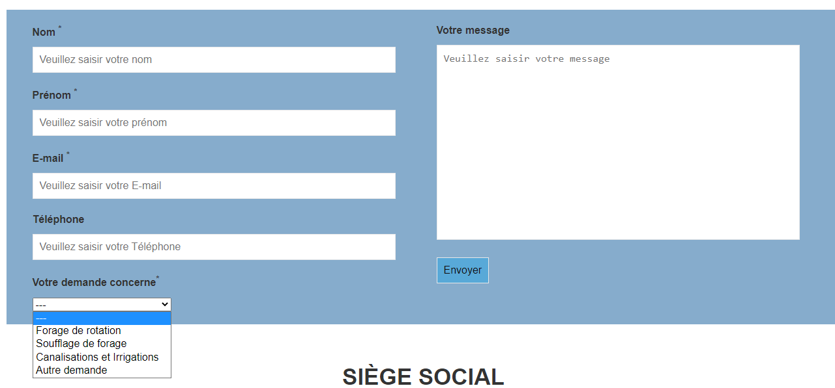

Slide 34
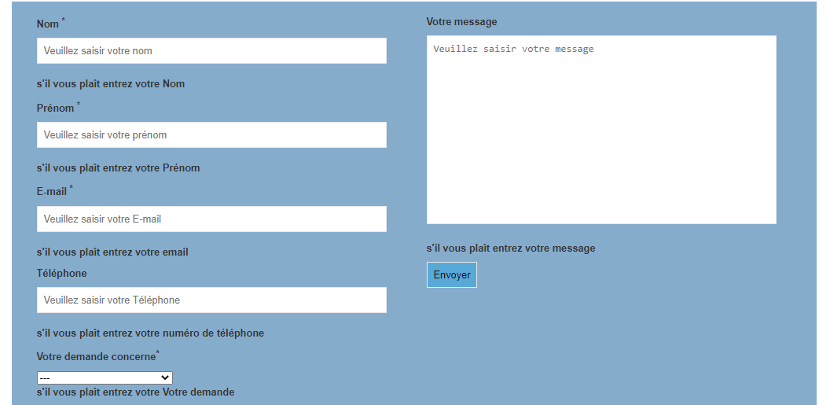
Valider la formulaire de contacte

Slide 35
Hébergement
J'ai publié le site gratuitement au https://www.000webhost.com/
https://frere-meziane-hydro.000webhostapp.com/

Slide 36
Compétence N° 03 : Réaliser une interface utilisateur avec une solution de gestion de contenu -CMS
Installation WordPress
-Téléchargé Wordpress.
-Créer une base de données.
-Envoyer WordPress sur le serveur (j’ai utilisé ALWAYSDATA.NET).
-Initialiser WordPress grâce à un script d’installation.
paramétrer WordPress
je vais dans l’administration de mon site «https://fmhydro.alwaysdata.net/wp-dmin» :
- Régler les «permaliens»
- Paramétrer le menu principal
- Gérer les «widgets»
-Choisir un thème, après j’ai installé « Elementor », et j’ai développer toutes mes pages web.

Slide 37
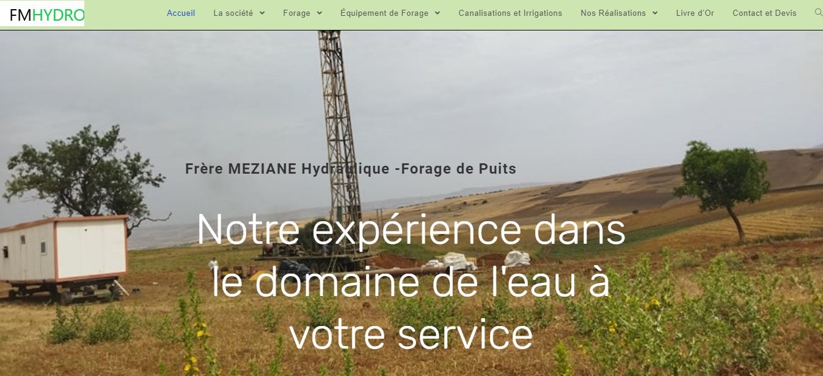
Site de « fmhydro » https://fmhydro.alwaysdata.net/

Slide 38
3.2. Développer la partie Back-End d’une applications web/web mobile en intégrant les recommandations de sécurité
Projet Blog Meziane dev
Compétence N° 05 :Crée une base de données (blog)
Compétence N° 06 : Développer les composants d’accès aux données (blog)
Compétence N° 07
Développer la partie Back-End d’une application web ou web mobile (blog)

Slide 39
Tableau : impact-mapping
Pourquoi ? Pourquoi le client souhaite obtenir un blog? | Qui ? Qui seront les acteurs de ce site ? | Comment ? Comment Monétiser le blog ? | Quoi ? Le site va faire Quoi pour Monétiser le blog ?
Monétiser le blog (Gagner de l’argent en ligne) Trouver des clients | Les internautes | Les annonces contextuelles, avec Google Adsence en tête de liste L’affiliation, qui consiste à mettre en relation ses lecteurs avec les produits ou services proposés par des entreprises | Choisir son hébergeur et installer CMS Sélection des photos et vidéos Rédaction des textes Design et intégration des contenus . Référencement

Slide 40
Arborescence de Blog
Front office
Processus visible
Utilisateur externe
Accueil
ARTICLE
Blog
deux derniers posts
Tous les posts publiés
Base de données
Tableau de bord
Back office
Processus invisible
administrateur
Gérer les commentaires
Publier un post
Listiing des posts
Paramètres
Déconnexion
Gérer les commentaires
Ajouter un post
Modifier des posts
Gérer les admin et modo

Slide 41
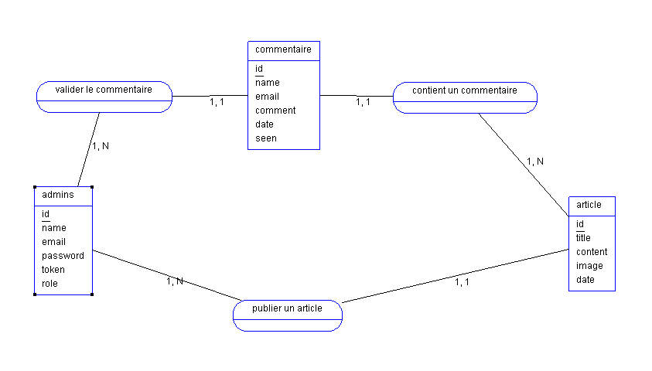
Compétence N° 05 :Crée une base de données (blog)
Données du monde réel
Modélisation des données
Base de données
Table
Table
Table
Table
Table
Table

Slide 42
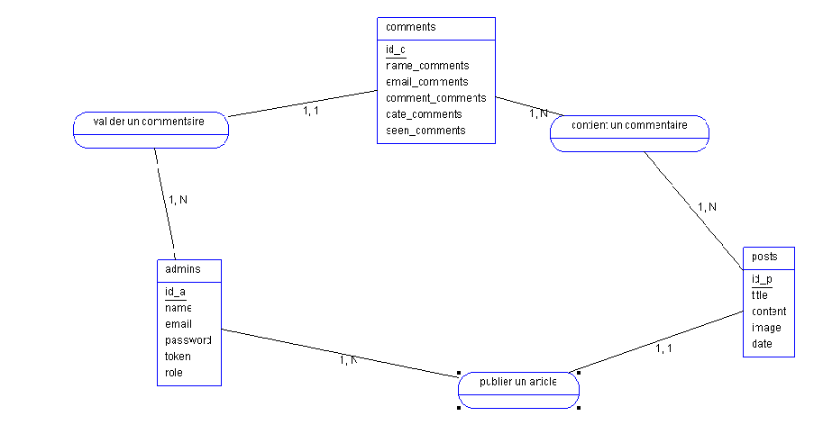
Modèle conceptuel de données

Slide 43
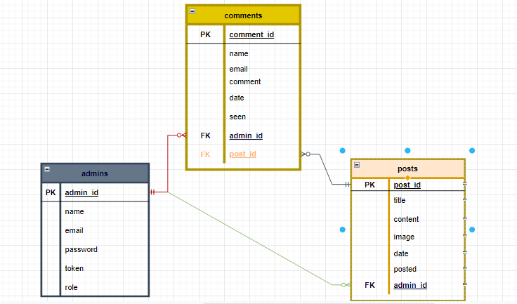
Modèle logique de données

Slide 44
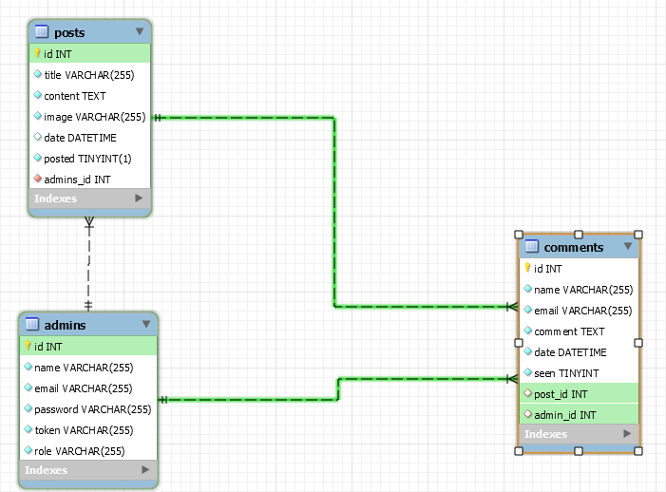
Modèle Physique des Données

Slide 45
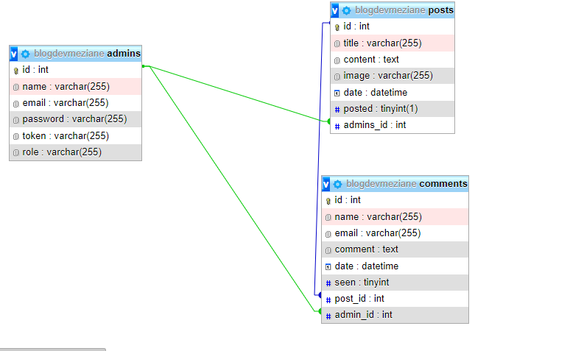
schéma des Table de BDD

Slide 46
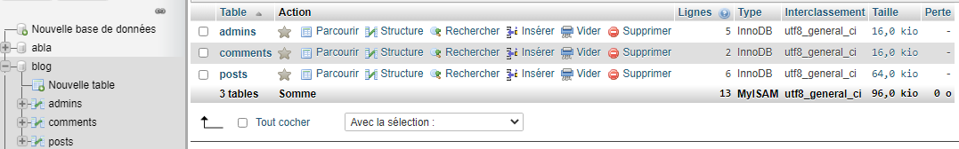
Base de données (blog)

Slide 47
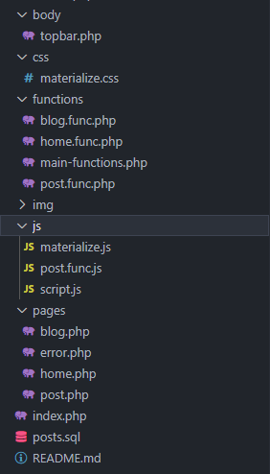
Compétence N° 06 : Développer les composants d’accès aux données (blog)
Structure des dossiers et fichiers du Blog

Slide 48
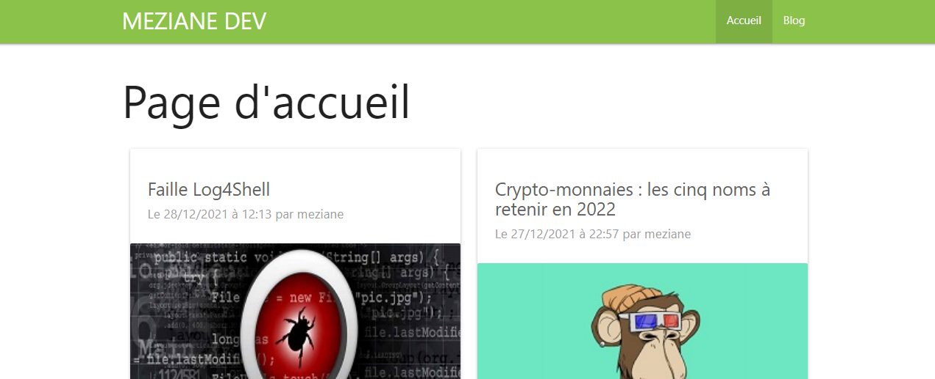
Page d’accueil du Blog

Slide 49
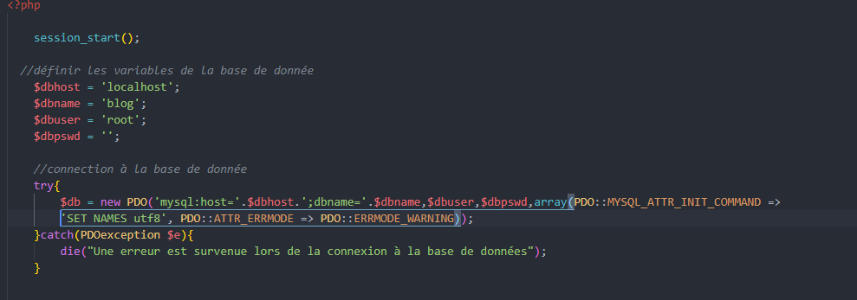
Connectez le blog à la base de données MYSQL

Slide 50
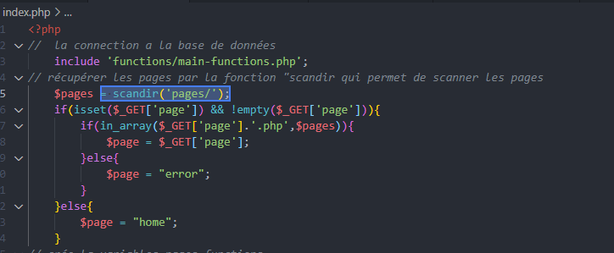
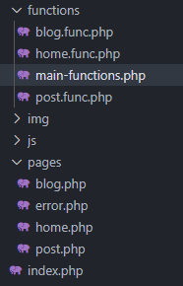
}

Slide 51
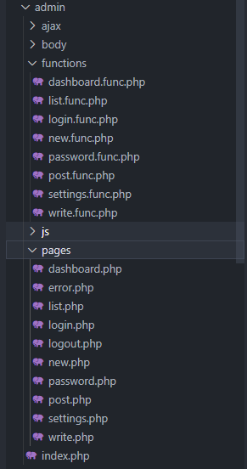
Compétence N° 07
Développer la partie Back-End d’une application web ou web mobile (blog)
Structure des dossiers et fichiers du Blog
Tous ces fichiers sont créés pour gérer le backend du blog, Comme :
-Ajouter un nouvel admin au modo
-Supprimer admin au modo.
-publier un article
-Modifier et supprimer l'article etc -
Toutes ces opérations sont détenues par l'administrateur uniquement.

Slide 52
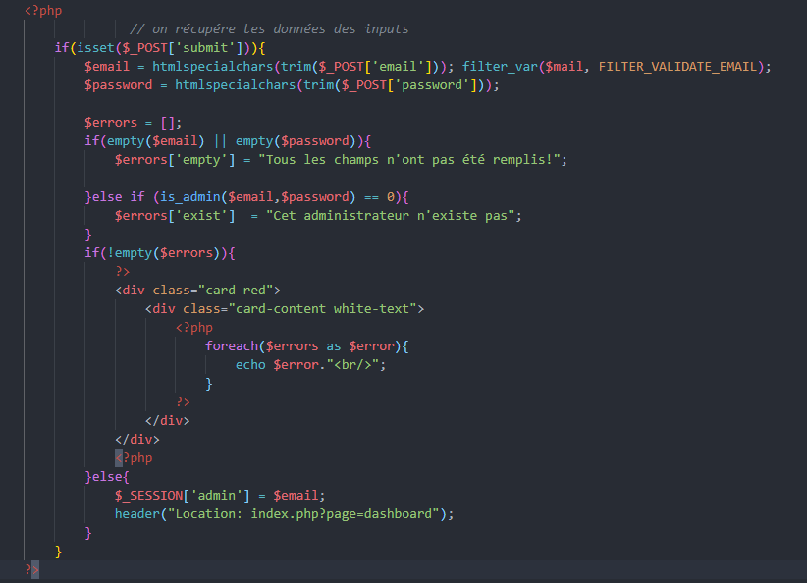
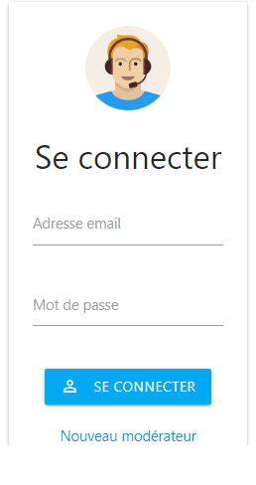
Créez une page login.php dans le dossier admin. Le système de connexion sécurise le blog des utilisateurs inconnus.
http://localhost/GitHub/meziane-TIC-BLOG/admin/index.php?page=login

Slide 53
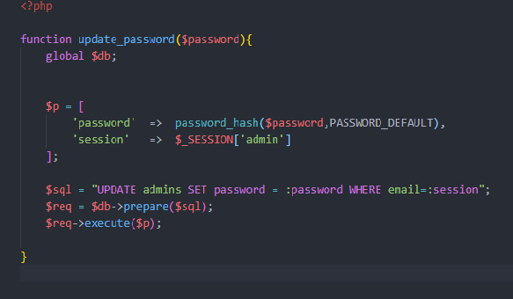
Le code gère le mot de passe converti par hachage. C'est une méthode totalement sécurisée pour créer une connexion au blog.

Slide 54
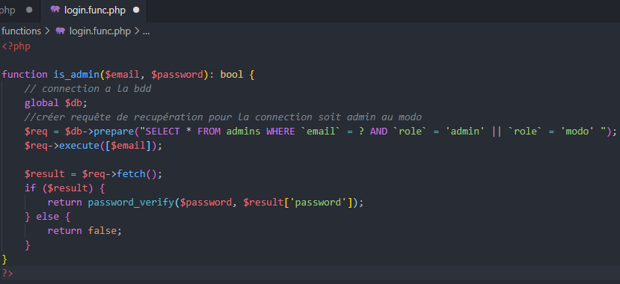
La fonction is_admin gère la sélection du admin au modo et du mot de passe à partir de la table admins

Slide 55
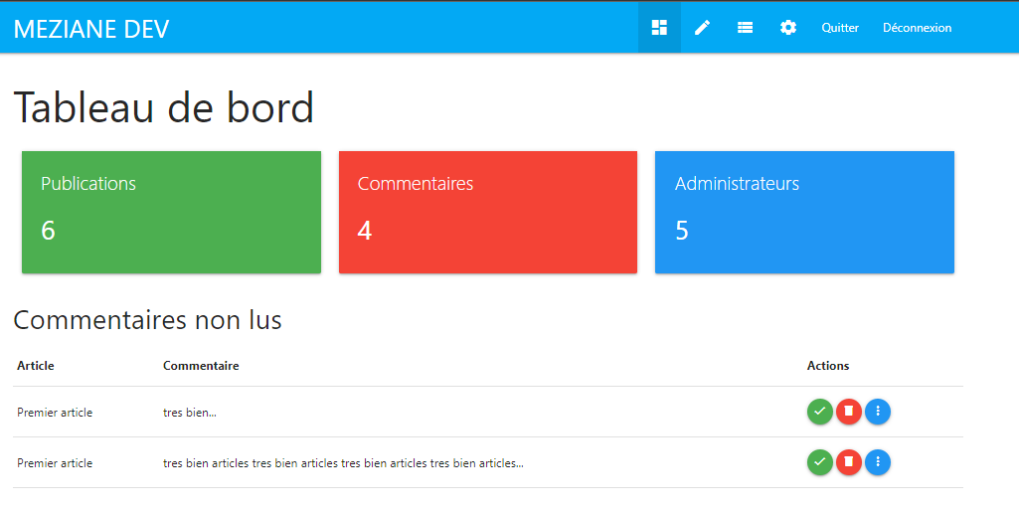

Slide 56
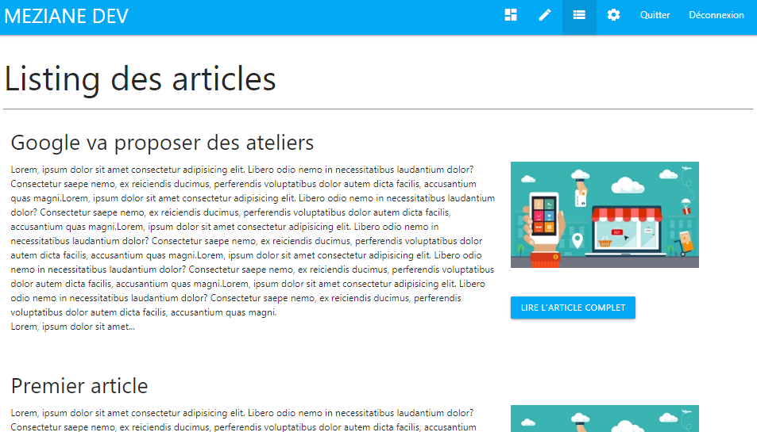
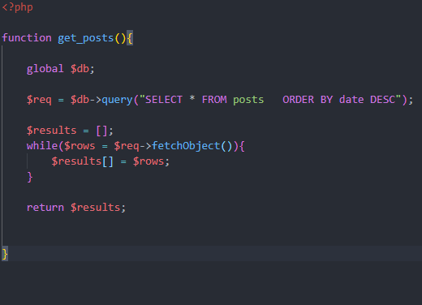
La fonction get_post pour
Lister des articles

Slide 57
4. Jeu d’essai
Projet Blog Meziane dev
1. La vérification des champs vides
2. Le format du champ de type email
3.La concordance entre les deux champs mot de passe

Slide 58
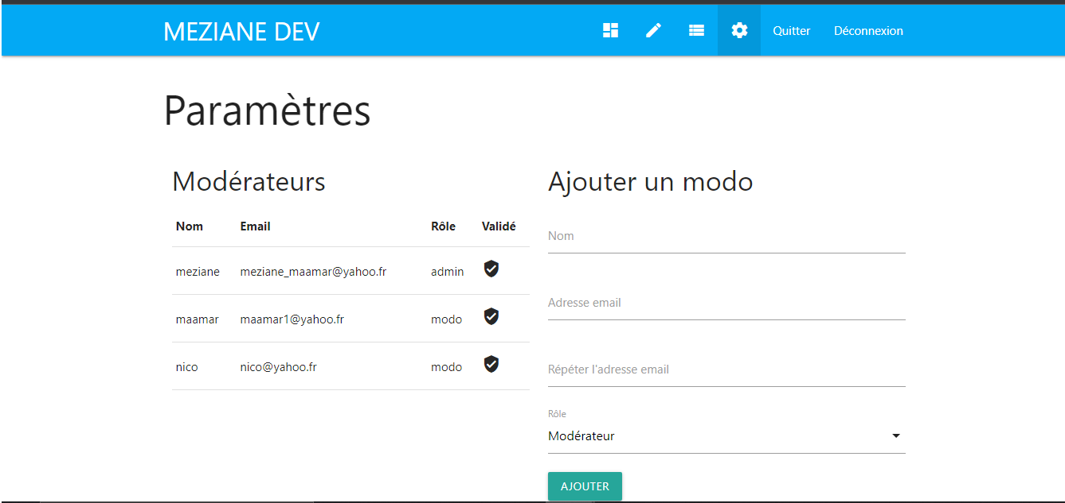
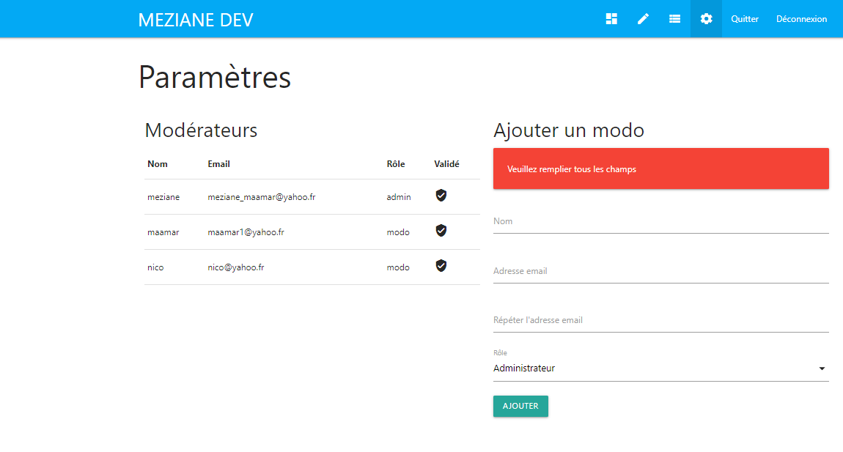
1. La vérification des champs vides

Slide 59
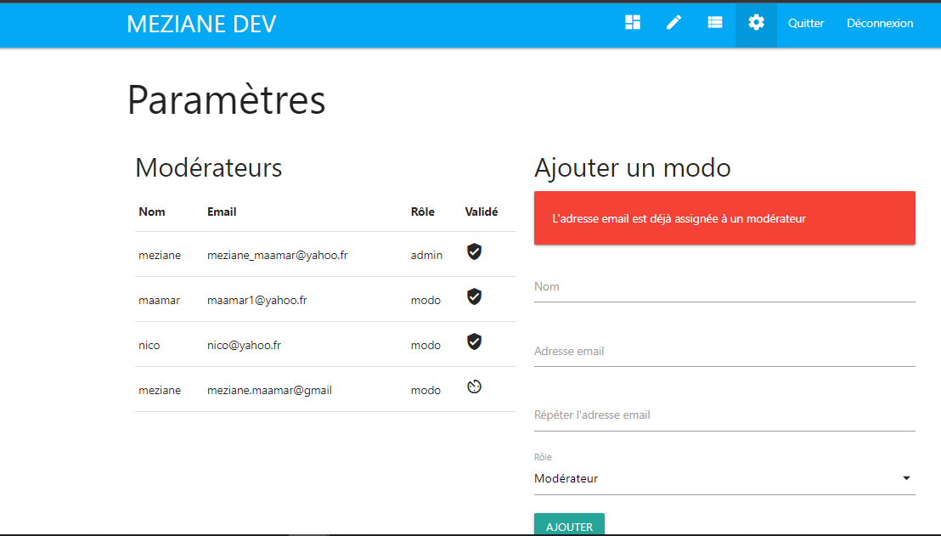
2. Le format du champ de type email

Slide 60
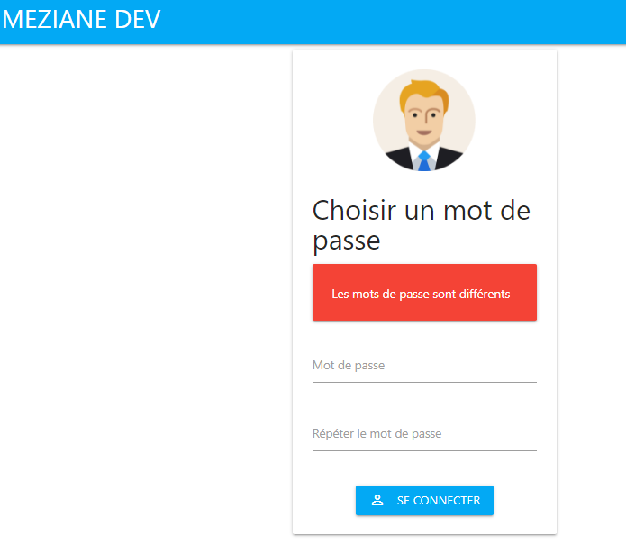
3.La concordance entre les deux champs mot de passe

